Slide 1













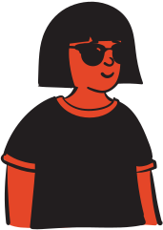




















Računarstvo i Društvo - Mila Lukić
Ravnopravnost žena u računarstvu I INformatici
Ravnopravnost zena u racunarstvu i informatici

Slide 2

Uvod
Zašto je Jednakost bitna?
Kroz godine
Sredinom 1980ih godina, procenat diplomiranih informatičarki u SAD bio je oko 50%
2012. Taj procenat je bio 15%
Žene su nedovoljno zastupljene u računarstvu - predstavljale su svega 25% radnika ovog polja 2019. godine.
Ovo ne samo da ometa potencijal žena u ovom polju, već i ograničava kreativnost i raznolikost mišljenja koja bi mogla pokrenuti još više inovacija.

Slide 3
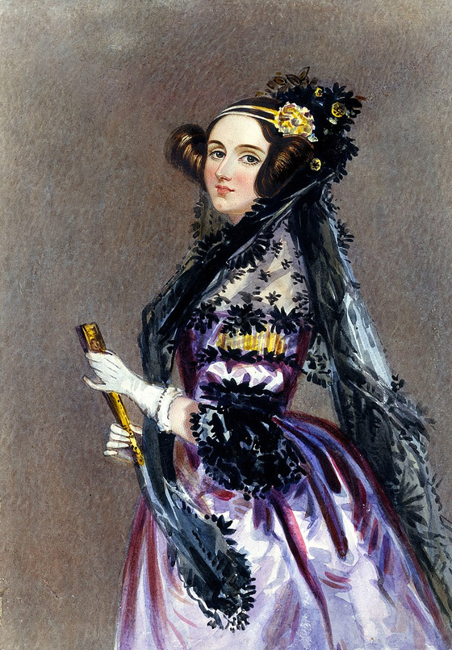
Kratka istorija
Ada Lavlejs
Prvi Programer
Vizionarka
Radila je sa Čarlsom Bebidžom na Analitičkoj mašini.
U njenim beleškama nalazi se opis algoritma za računanje Bernulijevih brojeva
Nakon njene smrti, pronađeni su tekstovi u kojima opisuje mašinu koja može biti isprogramirana da reši bilo koji problem, ne samo računski

Slide 4
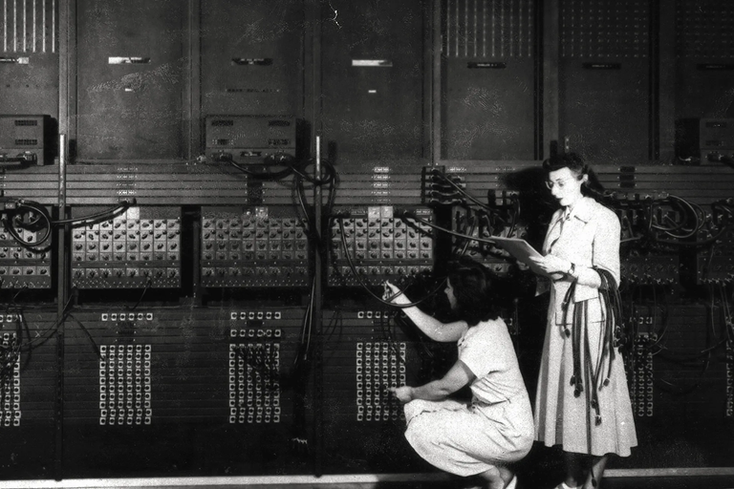
Kratka istorija
KREACIJA ENIAC-a
6 matematičarki
ENIAC
Ketlin Antoneli
Džin Bartik
Beti Holberton
Merilin Meltzer
Fransis Spens
Rut Tejtelbaum
Bio je prvi elektronski računar za opštu namenu, napravljen tokom Drugog Svetskog rata

Slide 5
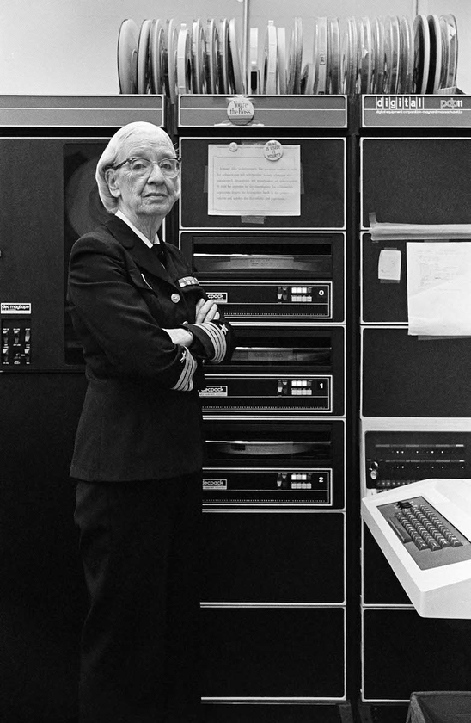
Kratka istorija
Grejs Hoper
Prvi Kompilator
Prvi “Bag”
Predložila je da počnemo da pišemo programe na Engleskom umesto mašinskom kodu, i doprinela prvom kompilatoru za COBOL
Pronašla je moljca koji je izazvao spoj u računaru - po tome su “bag” i “debagovanje” dobili ime!

Slide 6
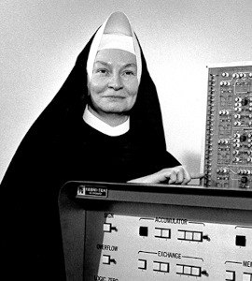
Kratka istorija
Sestra Meri Kenet
Prvi Doktor RN
BASIC
Jedna od prvih žena koje su dobile doktorat sa polja računarskih nauka i informatike, kao i prva osoba koja je postigla to na svom univerzitetu (UWM)
Učestvovala je u razvoju BASIC jezika

Slide 7


Kratka istorija
Šta se promenilo?
01
01
Pre Drugog svetskog rata, računarstvo je bilo oblast kojom su dominirale zene. Međutim, nakon toga je došlo do značajnih promena.
02
02
Razvoj softvera je skup: javila se potreba za “idealnim programerom”. Dva psihologa su odlučila da naprave “test ličnosti” koji su se koristi tokom procesa zapošljavanja.
03
03
Od 1400 ljudi koji su radili test, 1200 su bili muškarci.

Slide 8

industrija koja je imala oko 70% ženske radne snage je počela da ženama daje otkaze u korist muškaraca
Samo na osnovu testa ličnosti!

Slide 9


Trenutna situacija
U SVETU: 25% RADNE SNAGE
Najniži procenat žena u ovoj oblasti je u Americi, gde samo 19% devojaka upisuje ove smerove na fakultetima.
Najviši procenat u Evropi: Bugarska i Rumunija (oko 60%)
U Srbiji, procenat žena u ovoj nauci je oko 45%, što je duplo više od Hrvatske i Slovenije.

Slide 10





ZAšto nejednakost
i dalje traje?
Rodne Predrasude
Problemi na radnom mestu
Postoje (naučno opvrgnute, ali česte) predrasude da žene nisu sposobne da razumeju tehničke probleme, kao i da ih ove teme ne zanimaju
Seksizam
Predrasude
Suzdržavanje unapređenja
Manje plate za isti odrađen posao
Od malih nogu dečaci se ohrabruju da se igraju i eksperimentišu sa tehnologijom.
Isto često ne važi za devojčice.
Istraživanja pokazuju da 45% više žena u odnosu na muškarce napušta industriju u potpunosti.

Slide 11
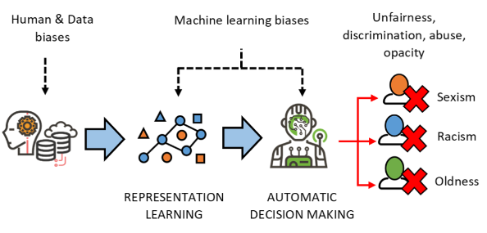
zašto je ovo loše?
Ne samo po žene, već i po celo društvo!
Manjak perspektiva
Algoritamske predrasude
Korisnici raznih aplikacija i softvera nisu samo muškarci, ali se mnoge aplikacije prave samo sa njima na umu!
Mnogi softveri za zapošljavanje preferiraju muškarce, iako imaju iste kvalifikacije kao žene
Voice asistenti imaju problem da prepoznaju ženski glas
Zdravstveni algoritmi bolje ocenjuju stanje muškaraca (zbog nebalansiranog skupa podataka)

Slide 12
zašto je ovo loše?
Ne samo po žene, već i po celo društvo!
Loši uslovi za rad
Manjak zainteresovanih korisnika
Sposobne žene koje bi mogle doprineti tehnološkom napretku napuštaju svoje firme i projekte.
Mnoge firme žele da privuku više ženskih korisnika, ali ne uspevaju u tome.
U Americi žene zarađuju čak 18% manje od muškaraca na istim pozicijama u ovoj industriji.
Žene predstavljaju 33% junior programera,
a samo 10% senior programera
Povezano je sa manjkom perspektiva: manjak žena koji radi na aplikaciji uglavnom vodi do toga da ta aplikacija bude naklonjena muškarcima.

Slide 13
Pozitivne strane jednakosti
Više inovacija i kreativnosti
Uvažavanje potreba svih korisnika
Više uzora za mlađe generacije

Slide 14

Programi za ohrabrivanje žena u računarskim naukama
Školski uzrast
Za studentkinje
U sklopu organizacija
Girls Who Code: uvodni kursevi u programiranje, letnji kampovi
Ada Developers Academy:
Boot camp za devojke + platforma za zapošljavanje žena
AnitaB.org
Networking, konferencije
Women Know IT (MDCS):
Networking i predavanja
Women @ Google
Hakatoni i takmicenja za žene, konferencije, ohrabrivanje start-upa

Slide 15
:)
Hvala na Pažnji!

